Slide 1

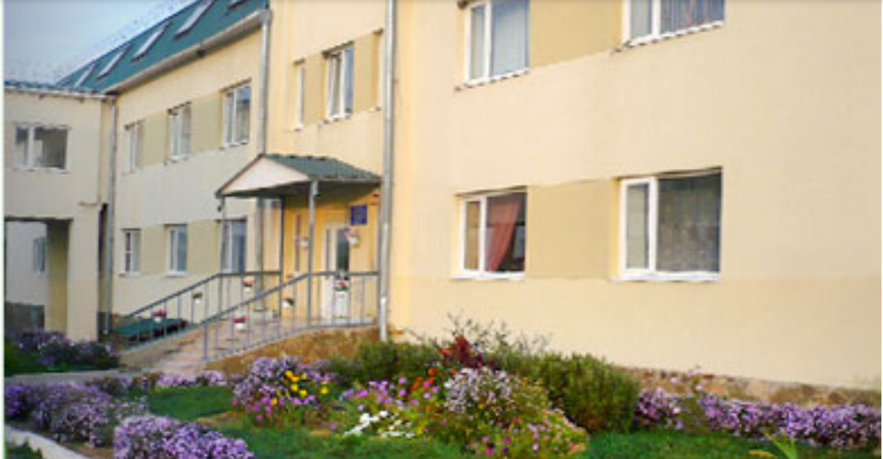
ГКУСО РО Большелогский центр помощи детям
Формы сетевого партнерства
в системе профориентационной работы Центра помощи детям

Slide 2
Актуализация инновационного проекта
Государственная программа Российской Федерации «Развитие образования». Стратегические приоритеты в сфере реализации государственной программы Российской Федерации «Развитие образования» до 2030 года.
Приказ Минпросвещения России от 31.08.2023 № 650 «Порядок осуществления мероприятий по профессиональной ориентации обучающихся по образовательным программам основного общего и среднего общего образования».
Письмо Минпросвещения от 01.06.2023 № АБ-2324-05 »О внедрении Единой модели профессиональной ориентации" (вместе с "Методическими рекомендациями по реализации профориентационного минимума для образовательных организаций Российской Федерации, реализующих образователные программы основного общего и среднего общего образования», «Инструкцией по подготовке к реализации профориентационного минимума в образовательных организациях субъекта РФ»)

Slide 3
Государственная программа Российской Федерации
«Развитие образования»
увеличение доли выпускников образовательных организаций, реализующих программы среднего профессионального образования, занятых по виду деятельности и полученным компетенциям;
формирование эффективной системы выявления, поддержки и развития способностей и талантов у детей и молодежи, основанной на принципах ответственности, справедливости, всеобщности и направленной на самоопределение и профессиональную ориентацию всех обучающихся;
в целях профессионального самоопределения школьников создание новых современных форматов профессиональной ориентации (с учетом опыта портала «Проектория», проекта «Билет в будущее», открытых онлайн-уроков «Шоу профессий»), в том числе на основе взаимодействия образовательных организаций с центрами занятости населения и работодателями.

Slide 4
Цель и задачи проекта
ЦЕЛЬ – Создание условий для профессионального самоопределения воспитанников Центра помощи детям
Задачи:
Разработать площадки комплексной профориентации: диагностики, профессиональной подготовки, профессиональных проб, профориентационной индивидуальной траектории
Сформировать блок общеобразовательных программ дополнительного образования с профориентационной направленностью
Заключить договоры (соглашения) с партнерами – профессиональными образовательными организациями с целью самоопределения воспитанников.
Организовать трудовые летние практики на базе партнеров-работодателей.

Slide 5
Сетевые партнеры профориентации воспитанников Центра помощи детям
МБУ ДО «Центр профориентации и сопровождения профессионального самоопределения учащихся Аксайского района»
ГБПОУ РО «Аксайский технологический техникум»
ГБПОУ РО «Аксайский техникум промышленных технологий и сервиса»
Центр опережающей профессиональной подготовки Ростовской области центр занятости……….

Slide 6
Проектная команда
Директор – Ремишевская Ирина Алексеевна
Педагог дополнительного образования
– Хомицкая Т.М.
Воспитатель – Свеженец М.А.
Заместитель директора по ВиРР – Дорогань Е.А.
Социальный педагог Нагорная С.В

Slide 7
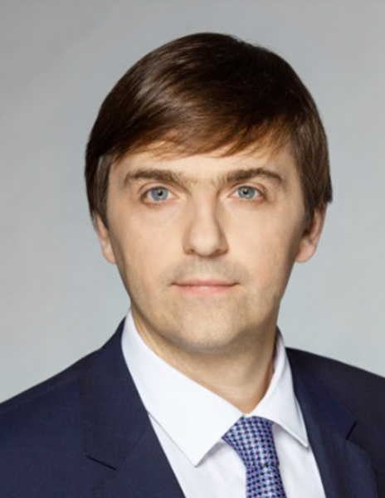

Перспективы проектной деятельности: уверенность в будущем наших воспитанников
Профориентация будет являться одним из ключевых элементов в суверенной системе образования.
С. С. Кравцов

